Slide 1
Sześćdziesiąty pierwszy jubileusz Sześćdziesiątej Pierwszej

Slide 2
Szkoła Podstawowa z Oddziałami Integracyjnymi Nr 61 im. Juliana Przybosia
Lata 50.
Rok 2017

Slide 3
Historia Szkoły
„Skończyły się wakacje szkolne, napełniły się gwarem młodzieży opustoszałe przez dwa miesiące klasy i korytarze. (…) Równocześnie powstały nowe budynki szkolne. W tym roku dzieci stolicy otrzymały 16 nowych szkół podstawowych. Najwięcej bo aż 4 szkoły dostanie Mokotów, po dwie – Włochy i Grochów; Muranów, Ochota, Koło, Saska Kępa, Wilanów, Bemowo, Międzylesie, Henryków – po jednej.’’
„Stolica” nr 36 z 2 IX 1956 r.
Nasza Szkoła została otwarta 1 IX 1956 r.

Slide 4
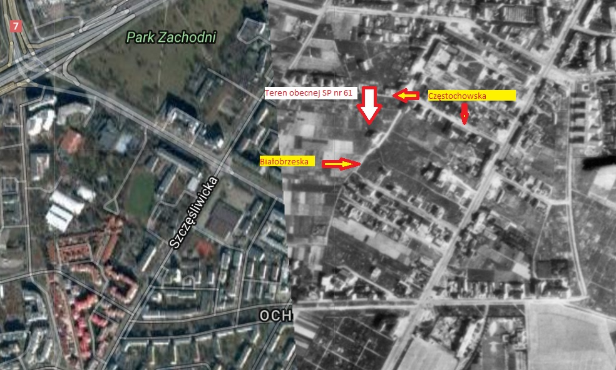
Przedwojenne zdjęcie lotnicze obszaru, na którym teraz stoi nasza Szkoła.

Slide 5
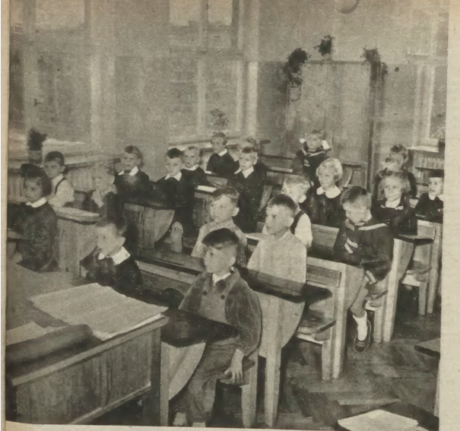
O naszej Szkole pisano w gazetach
„Szkołę na Białobrzeskiej postawiono w rekordowym czasie 5 miesięcy! Ma 15 sal nauczania i 4 gabinety. Uczęszcza do niej 800 uczniów.
A oto pierwsi uczniowie na pierwszej lekcji.’’
„Stolica” nr 37 z 15 IX 1957

Slide 6
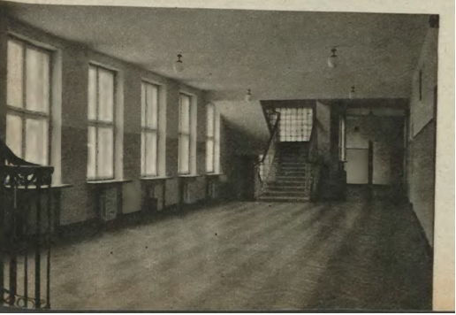
„Do wykonawców w szkole na Białobrzeskiej mają pretensje tylko chłopcy. Poręcze są takie ładne. Ale dlaczego co parę metrów naszpikowane kołeczkami?’’
„Stolica” nr 37 z 15 IX 1957 r.

Slide 7
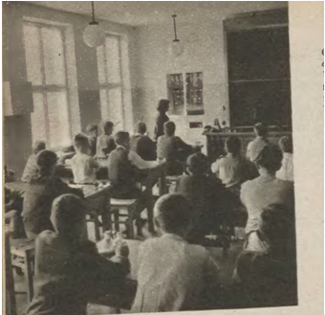
„W szkole na Białobrzeskiej zdążono na czas nie tylko z budynkiem. Od pierwszego dnia wszystkie lekcje, włącznie z fizyka idą normalnie. Lekcje fizyki są chyba najciekawsze?’’
„Stolica” nr 37 z 15 IX 1957 r.

Slide 8
Od początku szkoła charakteryzowała się wysokim poziomem nauki. Pierwszy dyrektor P. Zygmunt Pruski dbał, żeby placówka była bardzo dobrze wyposażona. Działało w niej wiele kół zainteresowań, m.in. koło fotograficzne. Przed szkołą był ogródek. Każda z klas miała swój kawałek ziemi, o który dbała i uczyła się na nim uprawiania roślin. Pomagał w tym pierwszy pan woźny, Jerzy Poliński. W tamtych czasach w sekretariacie zarządzała Pani Irena Szemisowa.
W roku 1959 zaczął działać samorząd szkolny, a w 1960 r. powstał Szczep 242 WDH.
Rok 1992/93 to rok przełomowy. Podjęto inicjatywę integracji. „Pierwsza klasa integracyjna liczyła16 uczniów zdrowych i 4 niepełnosprawnych. Obok wychowawcy pracował drugi, wspierający go pedagog specjalny.” („Szkoła Podstawowa nr 61 w latach 1956-2005”, V. Kossowska)

Slide 9
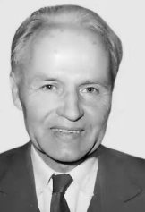
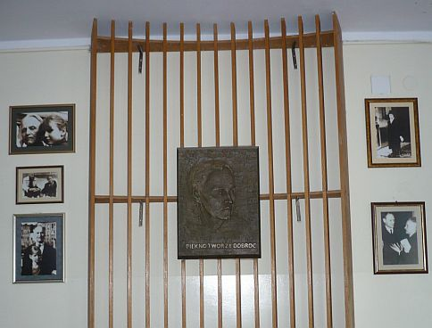
Dnia 2 czerwca 1973 r. odbyły się uroczystości nadania szkole imienia Juliana Przybosia. Wzięli w nich udział żona i córka poety oraz jego brat. Obecny też był A. Sandauer oraz przedstawiciele władz i administracji.
Julian Przyboś (1901-1970)
Odlew w brązie wykonany przez Zakłady Mechaniczne Ursus wg projektu M. Rzeczkowskiego

Slide 10
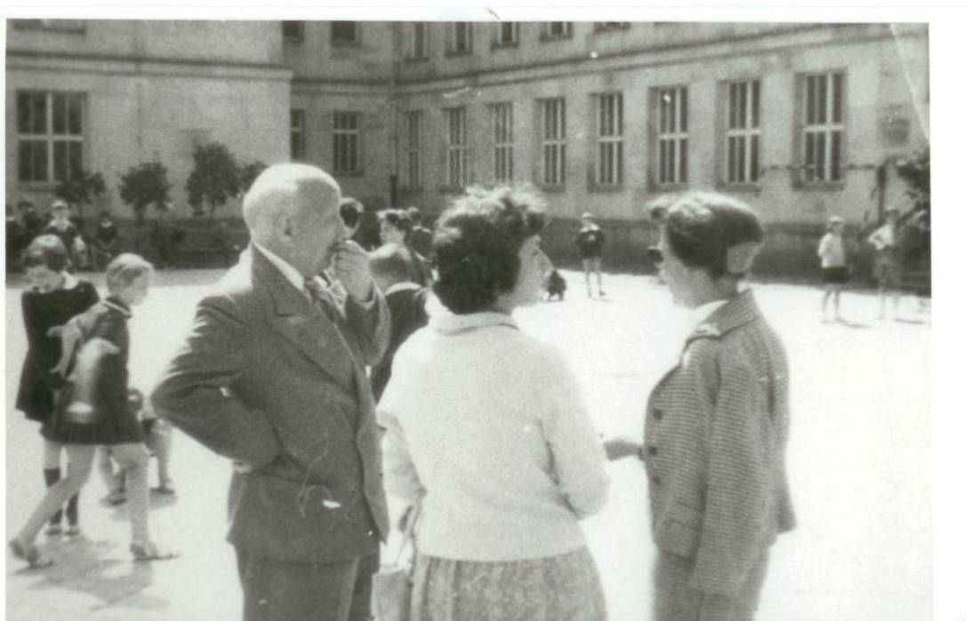
Dyrektorzy SP nr 61
Pierwszym dyrektorem Szkoły w latach 1956-1966 był Pan Zygmunt Pruski.
Jego zastępcami byli: A. Wierkowski, J. Maśniak, Z. Zarzycka
Dyrektor Z. Pruski z nauczycielkami przed szkołą
Zdjęcie z http://slideplayer.pl/slide/429908/

Slide 11
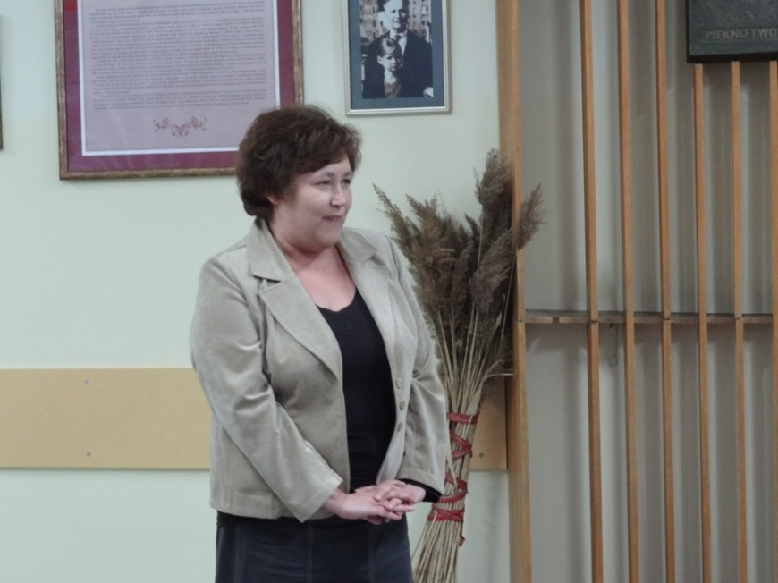
W latach 1966-1985 dyrektorem była Pani Teresa Bukowska, a jej zastępcami byli: H. Możdżyńska, I. Dziduch, S. Gul, A. Bochenek, Z. Trojanowska.
W latach 1985-1986 – Elżbieta Goworek, zastępca Z. Trojanowska.
W latach 1986-1991 – Bożena Trytek, zastępca Z. Trojanowska.
W latach 1991-2014 – Dorota Głowacz, zastępca R. Wrotniak
Pani D. Głowacz
Zdjęcie z: https://klubsurma.wordpress.com/2012/10/27/otwarcie-kursu-komputerowego-dla-seniorow-z-udzialem-burmistrza-ochoty/

Slide 12
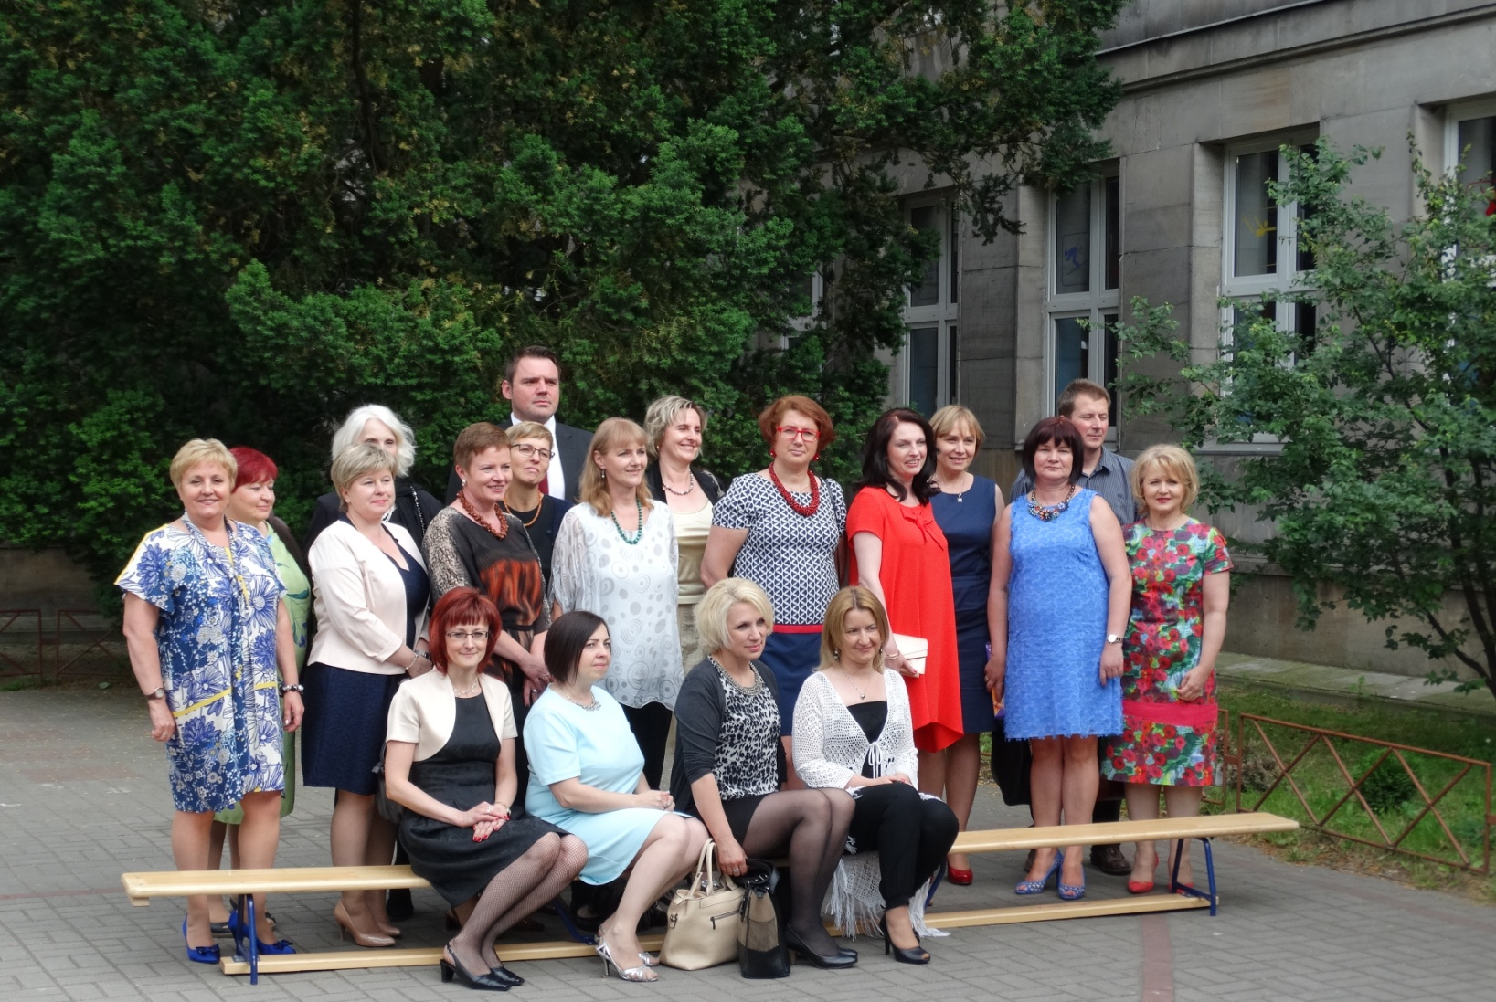
Obecnie Dyrektorem Szkoły jest Pani Renata Wrotniak, a jej zastępcą jest Pan Gerard Cieślak.
Część Rady Pedagogicznej, rok 2015

Slide 13
Zygmunt Pruski
Warto podkreślić, że pierwszy dyrektor Szkoły był znanym pedagogiem nie tylko u nas. Jego praca na rzecz dzieci i młodzieży została doceniona i w 1995 r. został patronem Szkoły w Rybnie, szkoły, w której wcześniej był kierownikiem.
Zygmunt Pruski urodził się 2 marca 1901 r. w Chrząstowie, a zmarł 29 czerwca 1973 r.
„Zmobilizowany w 1939 r. do wojska brał udział w kampanii wrześniowej. Po ucieczce z niewoli niemieckiej wrócił do Rybna i zaczął w warunkach okupacyjnych organizować tajne nauczanie. Codziennie przez okres całej okupacji narażał swoje życie po to, żeby młodzież z naszego terenu mogła zdobywać wiedzę mimo zakazu władz niemieckich” (z http://slideplayer.pl/slide/429908/).
Zdjęcie ze strony: http://zsrybno.e-sochaczew.pl/media/tresc/o-naszym-patronie/5394/373

Slide 14
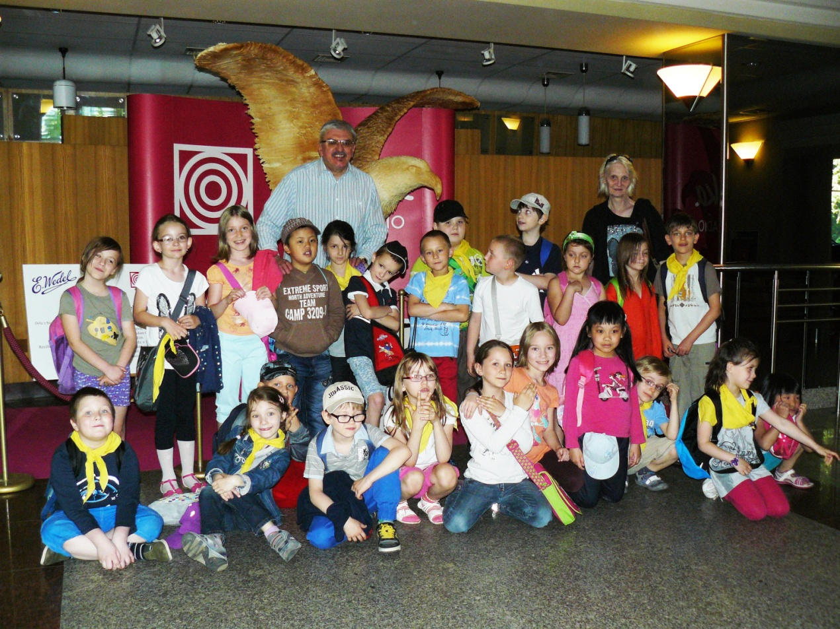
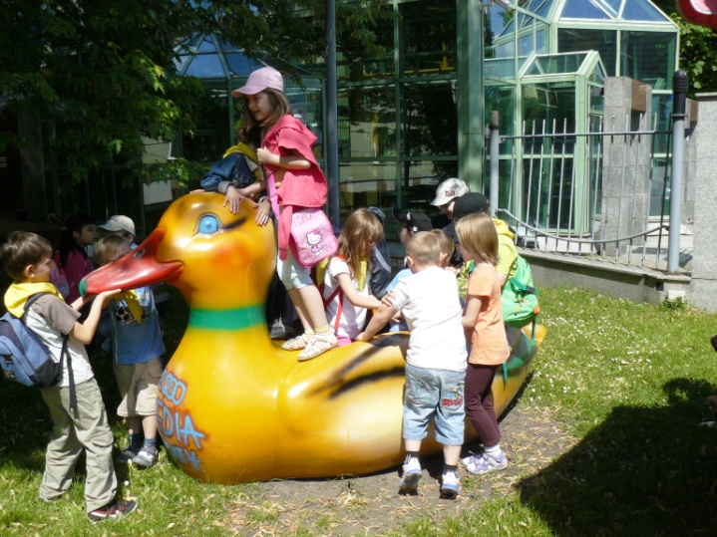
Mamy rok 2017. Minęło 61 lat. Szkoła tętni życiem.
Uczniowie poznają świat nie tylko dzięki książkom i filmom, ale także biorą udział w różnych projektach. Organizowane są wycieczki, najbardziej lubiana przez dzieci forma nauki ☺

Slide 15
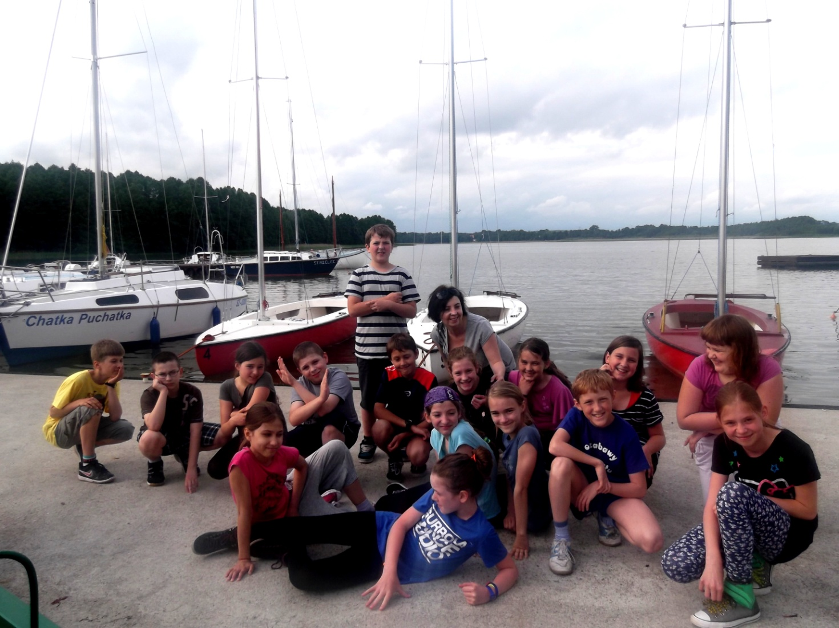

Slide 16
Szkoła we wspomnieniach dawnych uczniów
„Szkoła ta od początku miała bardzo wysoki poziom. (…)to była jedyna szkoła podstawowa, która W ROKU 1956 OBOWIĄZKOWO UCZYŁA dwóch języków: rosyjskiego I FRANCUSKIEGO. W 1956, JĘZYK ZACHODNIEGO PAŃSTWA. Poza tym w szkole było zorganizowane koło fotograficzne, które zabezpieczało sprzęt i chemikalia do procesowania. Zajęcia prowadził pan Wierkowski. Ponadto była dobrze wyposażona stolarnia dla zajęć praktycznych, a także gabinety fizyczny I chemiczny. (…) Zimą na boisku wylewano wodę i mieliśmy otwarte lodowisko aż do 8 wieczór. Codziennie”. (https://nk.pl/szkola/44384/klasa/2/forum/1 )
„Wtedy to nawet zdjęcie wejścia do naszej szkoły było w podręczniku biologii dla klas VI ogólnopolskim!”
„Zdjęcie naszej 61-szej w podręczniku miało taki podpis: „Ta szkoła otoczona jest zielenią. A jak wygląda Twoja szkoła?" Wszyscy oczywiście dopisywaliśmy: "Tak samo". :))))”(https://nk.pl/szkola/44384/galeria/5)
„Wspomnienia ze szkoły, to obserwowanie budującego się domu mieszkalnego po drugiej stronie Białobrzeskiej i przez pewien czas seanse filmowe w sali gimnastycznej. Pamiętam, jak z otwartymi z emocji ustami oglądaliśmy Godzillę. Kolejne, to mój udział w kręceniu filmu oświatowego Higiena w szkole” (http://nk.pl/szkola/44384/klasa/2/forum/3)

Slide 17
„(…) pamiętam z tamtych lat, siedzenie w świetlicy po lekcjach w I i II klasie, szkolnego stomatologa z bormaszyną na pedał, bibliotekę, która była dla mnie najpiękniejszym miejscem w całej szkole... Działała drużyna harcerska i zuchowa, nawet do niej należałam, zuchy nazywały się Muchomorki i na chustach miały naszyte białe kropki, na obozy harcerskie jeździło się na Mazury, nad jezioro Łaśmiady, w okolice Ełku. Przez krótki czas w ósmej klasie mieliśmy nauczycielkę historii, która mówiła o wojnie 1920 r., o agresji ZSRR 17 września, ale potem została zwolniona.” (https://nk.pl/szkola/44384/klasa/2/forum/3)
„Mieliśmy wspaniałych, jeszcze przedwojennych nauczycieli, którzy naprawdę chcieli nas uczyć i nauczyli nas wielu ciekawych rzeczy. Szkoła tętniła także życiem pozalekcyjnym (…) Pan od WueFu prowadził kółka sportowe na dużej i funkcjonalnej sali gimnastycznej. Gdy przychodziła zima na wewnętrznym dziedzińcu szkoły Pan Woźny wraz z uczniami przygotowywał teren pod lodowisko - robił śnieżne bandy, a myśmy potem wylewali wodę. Dziedziniec miał oświetlenie. Wieczorem stawiało się gramofon w oknie i puszczało muzykę. Bilety były po 1 zł. Była wypożyczalnia łyżew. Woźna, zwana ciocią, szykowała nam coś do picia i jedzenia i pilnowała porządku. I wszystko grało” (https://nk.pl/szkola/44384/klasa/2/forum/1)
Cytaty pochodzą z forum szkolnego Naszej klasy, dostęp 08.05.2017

Slide 18
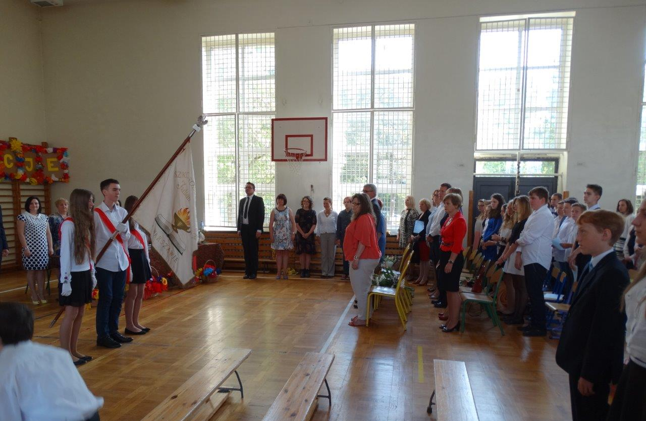
Czekamy na kolejne 61 lat naszej Szkoły.

Slide 19
Źródła: „Szkoła Podstawowa nr 61 w latach 1956-2005, Violetta Kossowska „Stolica” nr 36 z 2 IX 1956 r. „Stolica” nr 37 z 15 IX 1957 r. Forum szkolne Naszej klasy, dostęp 08.05.2017 r. http://slideplayer.pl/slide/429908, dostęp 05.05.2017 r. http://zsrybno.e-sochaczew.pl/media/tresc/o-naszym-patronie/5394/373, dostęp 03.05.2017 r. https://klubsurma.wordpress.com/2012/10/27/otwarcie-kursu-komputerowego-dla-seniorow-z-udzialem-burmistrza-ochoty/, dostęp 01.05.2017 r. http://szkola61.pl/content/view/86/77, dostęp 07.05.2017 r. http://stareplanymiast.pl/PM/WARSZAWA/ZL1944-508/, dostęp 03.05.2017 r. Album rodzinny K. Mareckiej
Przygotowała Katarzyna Marecka, kl. Vc

